Slide 1

HOẠT ĐỘNG
MỞ ĐẦU/ KHỞI ĐỘNG

Slide 2



BIỆT ĐỘI CỨU HỎA

Slide 3

Luật chơi – Cách chơi
Có mội ngôi nhà trong thành phố bị cháy. Hãy dập tắt đám cháy để cứu các thành viên trong gia đình bằng cách trả lời đúng các câu hỏi được đưa ra tương ứng.
Yêu cầu HS thảo luận nhóm
GV chia lớp thành 4 (tổ đội) để hoàn thành câu hỏi
Khi nhóm trả lời sai, nhóm khác có quyền bổ sung để cứu đủ 4 thành viên trong gia đình.
Chúc các đội thành công!

Slide 4






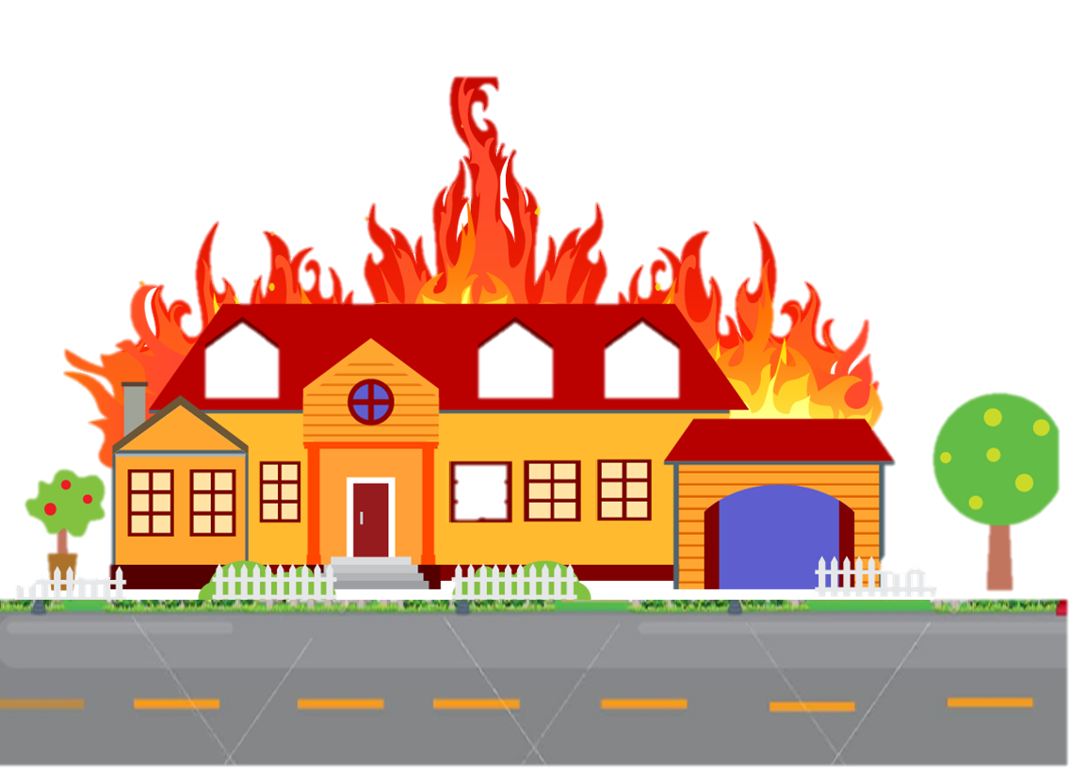
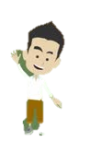




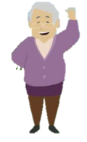




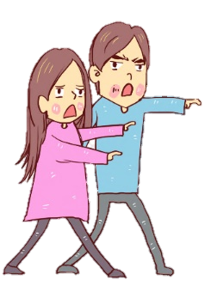


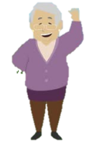





Kết thúc

Slide 5

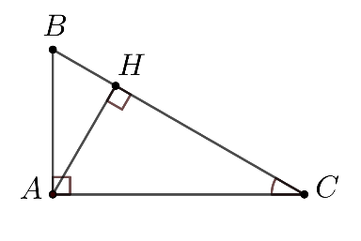
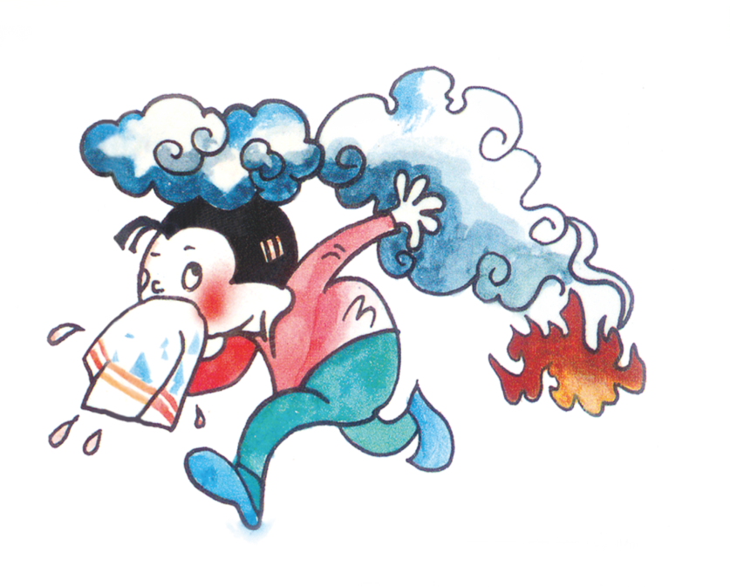





Câu 1. Cho hình vẽ.
Chọn kết quả đúng trong các kết quả sau
$$sinC=\frac{AB}{AH}$$
A
$$sinC=\frac{AB}{AC}$$
B
$$sinC=\frac{AH}{HC}$$
C
30
29
28
27
26
25
24
23
22
21
20
19
18
17
16
15
14
13
12
11
10
09
08
07
06
05
04
03
02
01
00
$$sinC=\frac{AH}{AC}$$
D

Slide 6
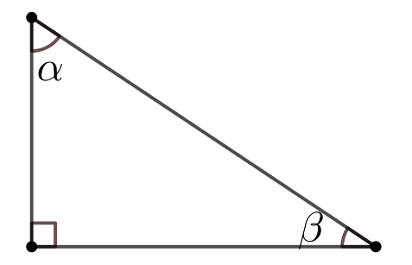
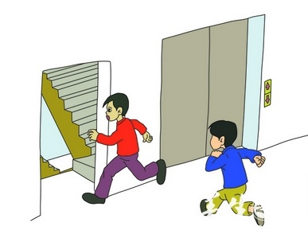




Câu 2. Cho hình vẽ.
Trong các kết qủa sau, kết quả nào không đúng?
A
$$sinα=cosβ$$
B
$$cosβ=sin⁡(90°−β)$$
C
$$tanα=cotβ$$
30
29
28
27
26
25
24
23
22
21
20
19
18
17
16
15
14
13
12
11
10
09
08
07
06
05
04
03
02
01
00
D
$$sinβ=cos⁡(90°−α)$$

Slide 7
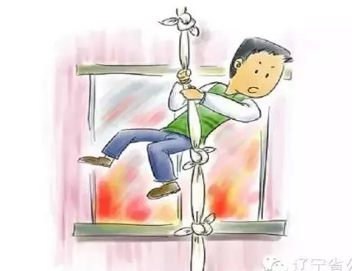
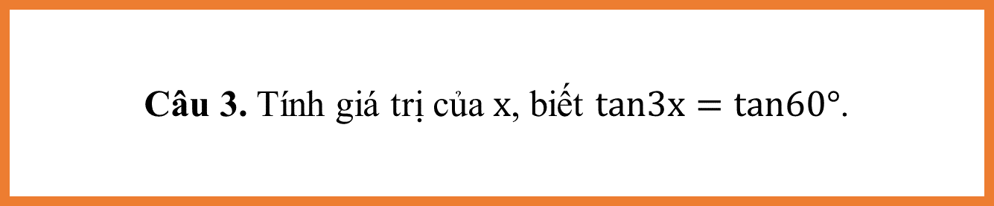




Câu 3. Tính giá trị của $x$, biết $tan3x=tan60°$.
A
$$x=10°$$
B
$$x=20°$$
C
$$x=30°$$
30
29
28
27
26
25
24
23
22
21
20
19
18
17
16
15
14
13
12
11
10
09
08
07
06
05
04
03
02
01
00
D
$$x=60°$$

Slide 8
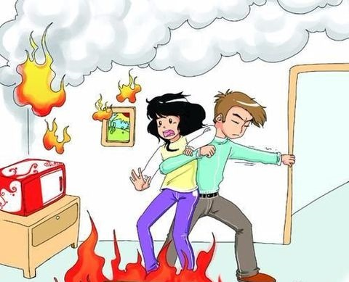
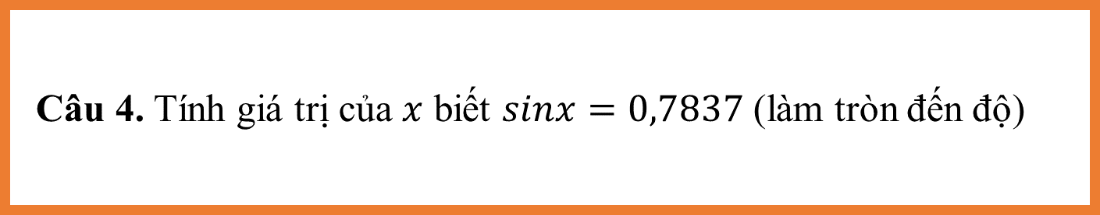




Câu 4. Tính giá trị của $x$ biết $sinx=0,7837$ (làm tròn đến độ)
A
$$x≈51,6°$$
B
$$x≈51°36′$$
C
$$x≈51°$$
30
29
28
27
26
25
24
23
22
21
20
19
18
17
16
15
14
13
12
11
10
09
08
07
06
05
04
03
02
01
00
D
$$x≈52°$$

Slide 9

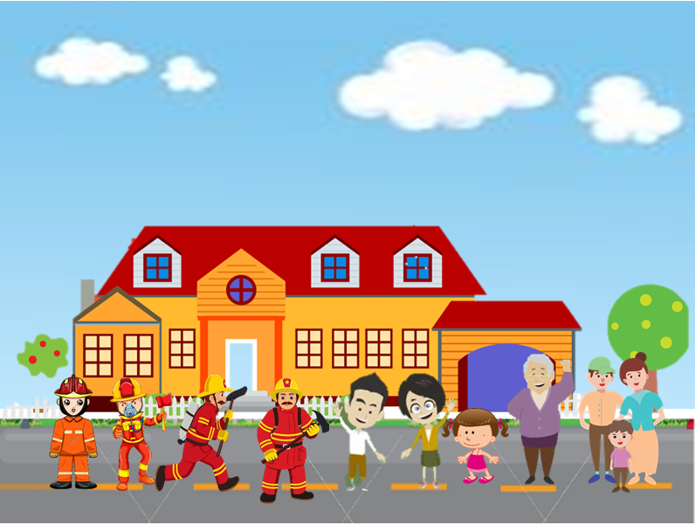

CÁC EM ĐÃ THAM GIA TRÒ CHƠI

Slide 10

CHƯƠNG 4
BÀI 11: TỈ SỐ LƯỢNG GIÁC CỦA GÓC NHỌN (Tiết 3)

Slide 11

HOẠT ĐỘNG
HÌNH THÀNH KIẾN THỨC

Slide 12

HOẠT ĐỘNG
LUYỆN TẬP

Slide 13
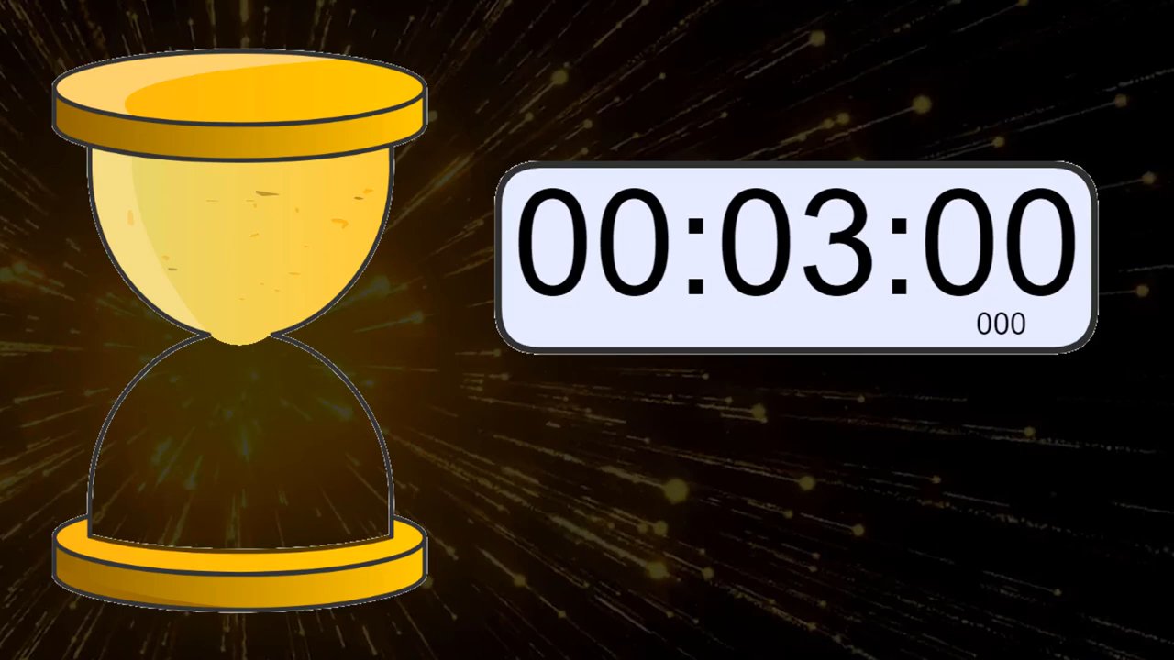
BÀI 11: TỈ SỐ LƯỢNG GIÁC CỦA GÓC NHỌN (Tiết 3)
Dạng 1: Khái niệm tỉ số lượng giác của một góc nhọn
Nhiệm vụ 1:
- Hoạt động cá nhân viết câu trả lời vào ô của mình.
- Thời gian: 3 phút
Nhiệm vụ 2:
- Hoạt động nhóm thảo luận và thống nhất các câu trả lời viết vào ô giữa.
- Thời gian: 3 phút.

Slide 14
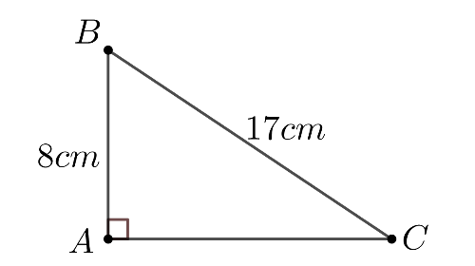
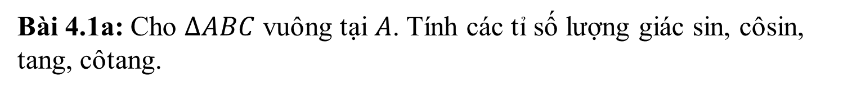
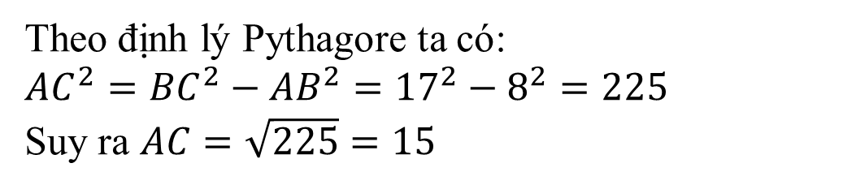
BÀI 11: TỈ SỐ LƯỢNG GIÁC CỦA GÓC NHỌN (Tiết 3)
Bài 4.1a: Cho $∆ABC$ vuông tại $A$. Tính các tỉ số lượng giác sin, côsin, tang, côtang.
Giải:
Theo định lý Pythagore ta có:
${AC}^{2}={BC}^{2}−{AB}^{2}={17}^{2}−8^{2}=225$
Suy ra $AC=\sqrt{225}=15$
$$sinB=\frac{AC}{BC}=\frac{15}{17};cosB=\frac{AB}{BC}=\frac{8}{17};tanB=\frac{AC}{AB}=\frac{15}{8};cotB=\frac{AB}{AC}=\frac{8}{15}$$
$$sinC=\frac{AB}{BC}=\frac{8}{17};cosC=\frac{AC}{BC}=\frac{15}{17};tanC=\frac{AB}{AC}=\frac{8}{15};cotC=\frac{AC}{AB}=\frac{15}{8}$$

Slide 15
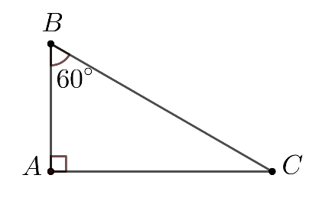
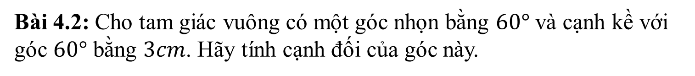
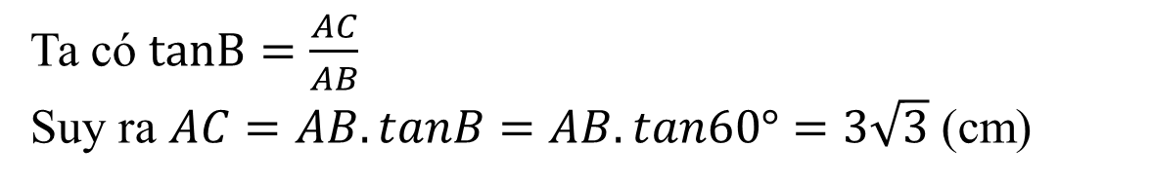
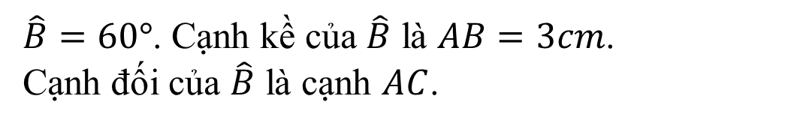
BÀI 11: TỈ SỐ LƯỢNG GIÁC CỦA GÓC NHỌN (Tiết 3)
Bài 4.2: Cho tam giác vuông có một góc nhọn bằng $60°$ và cạnh kề với góc $60°$ bằng $3cm$. Hãy tính cạnh đối của góc này.
Giải:
$\hat{B}=60°$. Cạnh kề của $\hat{B}$ là $AB=3cm$.
Cạnh đối của $\hat{B}$ là cạnh $AC$.
Ta có $tanB=\frac{AC}{AB}$
Suy ra $AC=AB.tanB=AB.tan60°=3\sqrt{3}$ (cm)

Slide 16
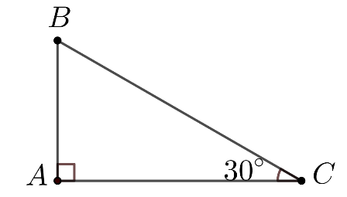
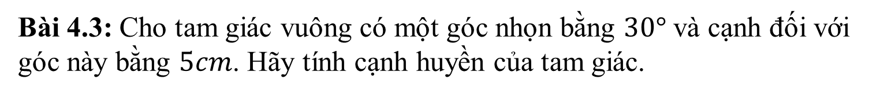
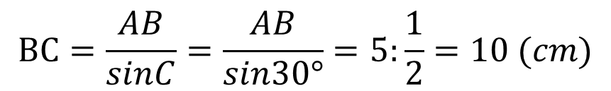
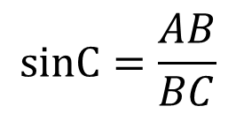
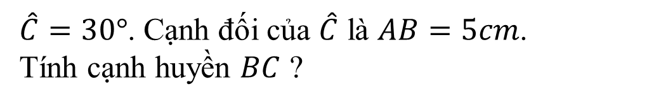
BÀI 11: TỈ SỐ LƯỢNG GIÁC CỦA GÓC NHỌN (Tiết 3)
Bài 4.3: Cho tam giác vuông có một góc nhọn bằng $30°$ và cạnh đối với góc này bằng $5cm$. Hãy tính cạnh huyền của tam giác.
Giải:
$\hat{C}=30°$. Cạnh đối của $\hat{C}$ là $AB=5cm$.
Tính cạnh huyền $BC$ ?
$$sinC=\frac{AB}{BC}$$
Ta có:
$$BC=\frac{AB}{sinC}=\frac{AB}{sin30°}=5:\frac{1}{2}=10 (cm)$$
Suy ra

Slide 17
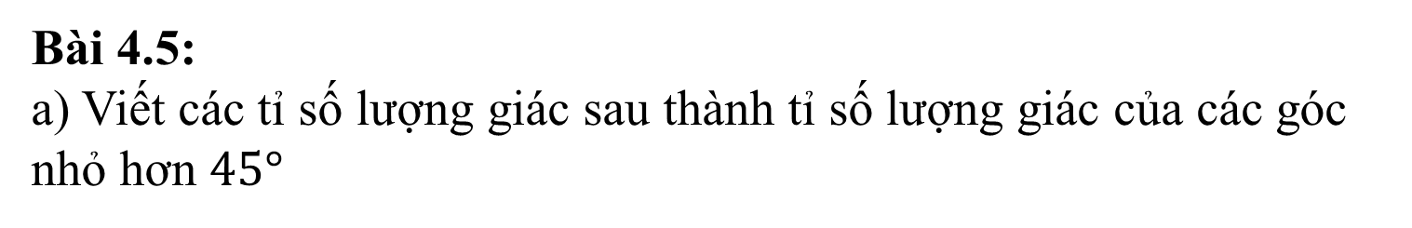
BÀI 11: TỈ SỐ LƯỢNG GIÁC CỦA GÓC NHỌN (Tiết 3)
Dạng 2: Tỉ số lượng giác của hai góc phụ nhau
Bài 4.5:
a) Viết các tỉ số lượng giác sau thành tỉ số lượng giác của các góc nhỏ hơn $45°$
$sin55°=\cos\left(90°−55°\right)=cos35°$
$cos62°=\sin\left(90°−62°\right)=sin28°$
$tan57°=\cot\left(90°−57°\right)=cot33°$
$cot64°=\tan\left(90°−64°\right)=tan26°$

Slide 18
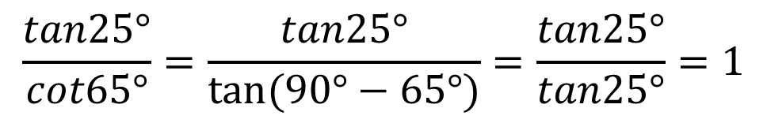

BÀI 11: TỈ SỐ LƯỢNG GIÁC CỦA GÓC NHỌN (Tiết 3)
Dạng 2: Tỉ số lượng giác của hai góc phụ nhau
Bài 4.5:
b) Tính
$$\frac{tan25°}{cot65°}=\frac{tan25°}{tan⁡(90°−65°)}=\frac{tan25°}{tan25°}=1$$
$$tan34°−cot56°=tan34°−\tan\left(90°−56°\right)$$
$$=tan34°−tan34°=0$$

Slide 19
BÀI 11: TỈ SỐ LƯỢNG GIÁC CỦA GÓC NHỌN (Tiết 3)
Dạng 3. Sử dụng máy tính cầm tay tính tỉ số lượng giác của một góc nhọn
TRÒ CHƠI MÊ CUNG
1
2
3
4
LUẬT CHƠI:
Tìm đường đi từ điểm Xuất phát đến điểm Đích bằng cách đi qua các câu trả lời đúng theo thứ tự.
- Nhóm thực hiện đúng và nhanh nhất mỗi thành viên được 1 điểm cộng.
Xuất phát
1
2
3
4
Đích

Slide 20

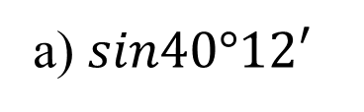

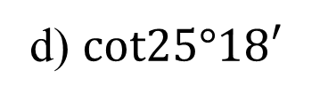
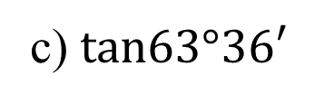

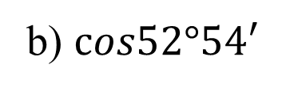

BÀI 11: TỈ SỐ LƯỢNG GIÁC CỦA GÓC NHỌN (Tiết 3)
Dạng 3. Sử dụng máy tính cầm tay tính tỉ số lượng giác của một góc nhọn
Bài 4.6: Dùng MTCT tính (làm tròn đến chữ số thập phân thứ ba)
a) $sin40°12′$
$≈0,645$
b) $cos52°54′$
$≈0,603$
c) $tan63°36′$
$≈2,014$
d) $cot25°18′$
$≈2,116$

Slide 21

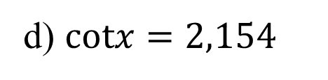
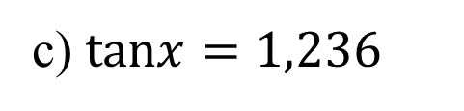

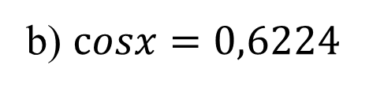

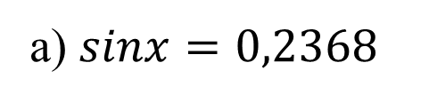

BÀI 11: TỈ SỐ LƯỢNG GIÁC CỦA GÓC NHỌN (Tiết 3)
Dạng 3. Sử dụng máy tính cầm tay tính tỉ số lượng giác của một góc nhọn
Bài 4.7: Dùng MTCT, tìm số đo các góc nhọn $x$ (làm tròn đến phút)
a) $sinx=0,2368$
b) $cosx=0,6224$
$x≈13°42′$
$x≈51°31′$
c) $tanx=1,236$
d) $cotx=2,154$
$x≈51°2′$
$x≈24°54′$

Slide 22

HOẠT ĐỘNG
VẬN DỤNG
Notes:
Gợi ý: Đưa ra bài toán thực tế có kèm hướng dẫn ban đầu đối với bài toán để học sinh về nhà tư duy tiếp hoặc giải quyết tại lớp nếu có thời gian.

Slide 23
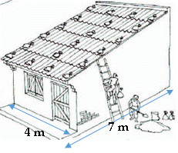

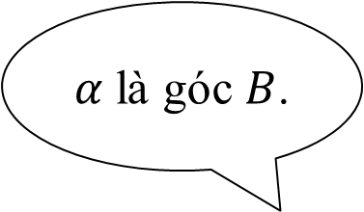
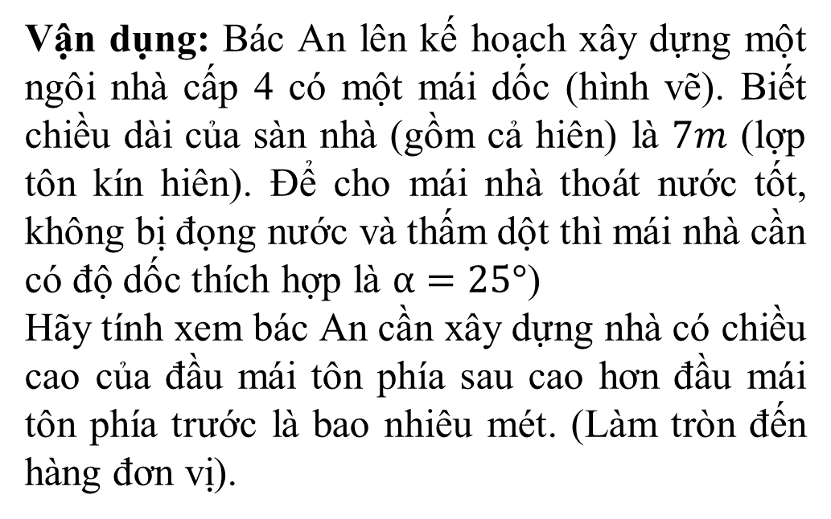
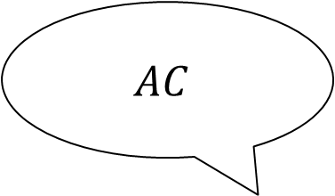
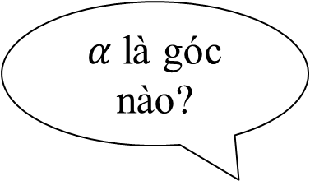
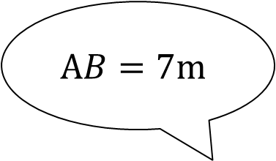
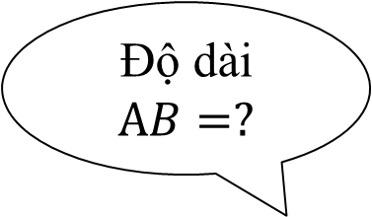
BÀI 11: TỈ SỐ LƯỢNG GIÁC CỦA GÓC NHỌN (Tiết 3)
Vận dụng: Bác An lên kế hoạch xây dựng một ngôi nhà cấp 4 có một mái dốc (hình vẽ). Biết chiều dài của sàn nhà (gồm cả hiên) là $7m$ (lợp tôn kín hiên). Để cho mái nhà thoát nước tốt, không bị đọng nước và thấm dột thì mái nhà cần có độ dốc thích hợp là $α=25°$)
Hãy tính xem bác An cần xây dựng nhà có chiều cao của đầu mái tôn phía sau cao hơn đầu mái tôn phía trước là bao nhiêu mét. (Làm tròn đến hàng đơn vị).
C
A
B
$α$ là góc nào?
$α$ là góc $B$.
Độ dài $AB=?$
$$AB=7m$$
Cạnh cần tính là?
$$AC$$

Slide 24

BÀI 11: TỈ SỐ LƯỢNG GIÁC CỦA GÓC NHỌN (Tiết 3)
Vận dụng:
Giải:
Ta có:
$$tanα=\frac{AC}{AB}$$
Suy ra $AC=AB.tanα=AB.tan25°=7.tan25°≈3(m)$

Slide 25


HƯỚNG DẪN HỌC Ở NHÀ
Xem lại nội dung bài học.

Slide 26
THE END

